Slide 1


Slide 2
Quel voyage faire?

Slide 3





On peut voyager en:

Slide 4



Slide 5
Les régions de la France

Slide 6
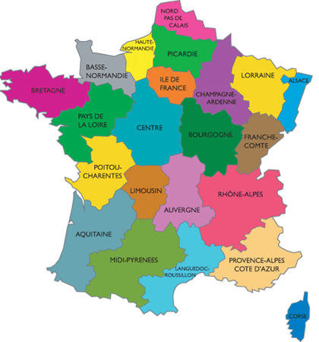

Slide 7
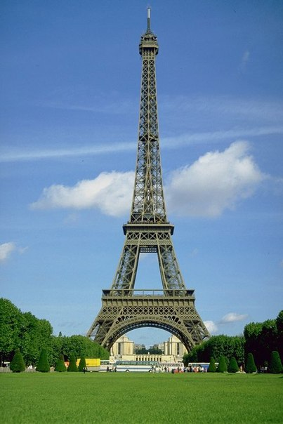

L’Ile-de-France

Slide 8
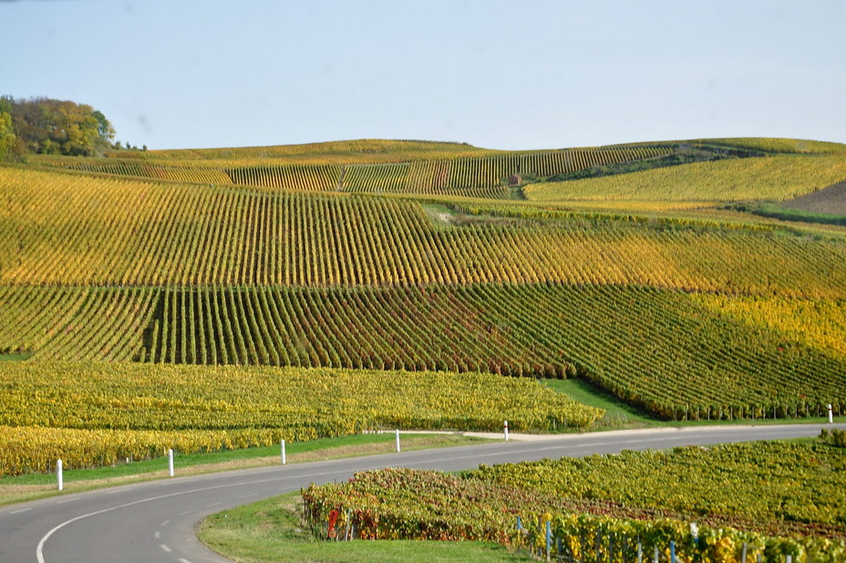



La Champagne-Ardenne

Slide 9
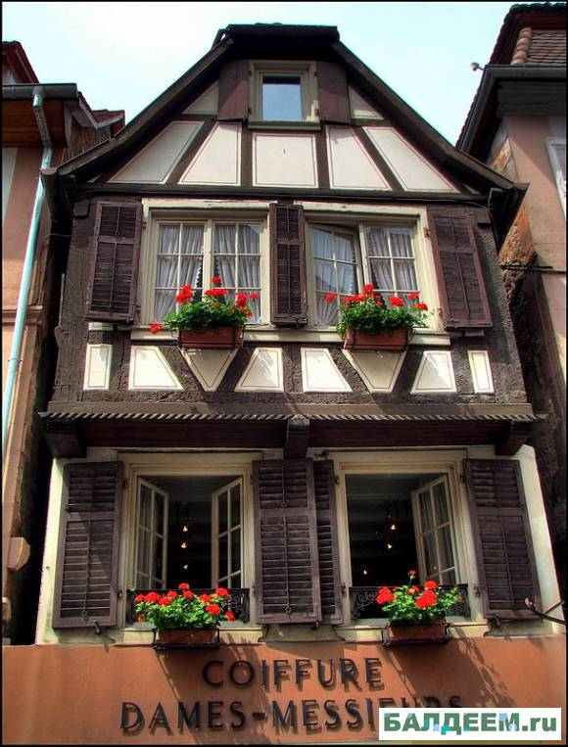

L’Alsace

Slide 10
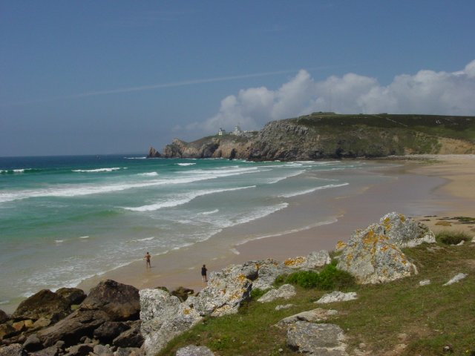


La Bretagne

Slide 11

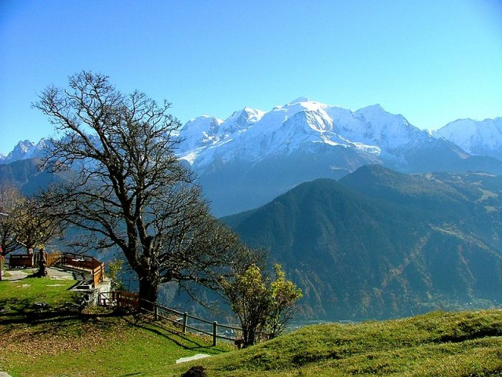
La région Rhône-Alpes

Slide 12
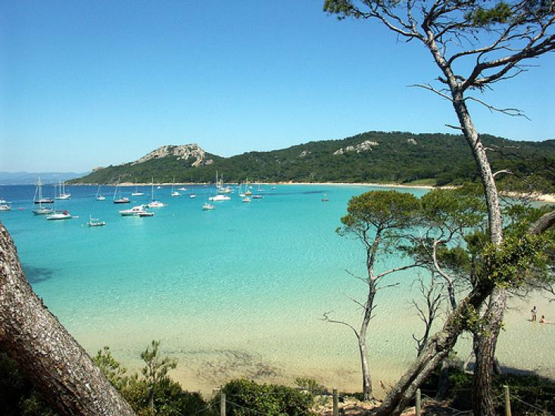
La Provence –Alpes-Cote-d’Azur
(La Provence)

Slide 13
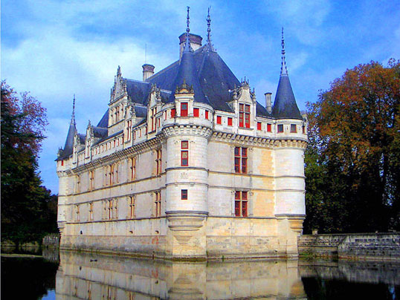

Le Centre

Slide 15
1.Est-ce que la France est un pays touristique?
La France est un pays touristique .
2.Où les Franҫais préfèrent-ils passer leurs vacances?
Les Franҫais préfèrent passer leurs vacances en France.
3. Quels régions sont les plus visitées par les Franҫais?
Les plus visitées regions sont l Ile-de-France, la Provence et la Rhône-Alpes.
4. Quel moyen de transport les Franҫais utilisent-ils pour faire un voyage?
Pour faire un voyage les Franҫais utilisent la voiture.

Slide 16
La région Rhône-Alpes
La Provence –Alpes-Cote-d’Azur
(La Provence)
L’Ile-de-France

Slide 17

Bon voyage!

